Slide 1
房價預測模型
TWDS Group 20

Slide 2
Question
市場不透明
房價無從考證，不知合理價位
房屋價值與各項變因關係不透明
初入房市，對於房屋市場較不敏感，無法洞察市場價格變化
1
Notes:
房屋市場現在偏向賣方市場，造成房價都是自由心證，無從考證，也無法得知合理價位
影響房屋價格的變因很多(房屋狀況、經濟狀況、市場心態影響)
買房市一個重大決定，可能是人生花的最大一筆錢，且可能只會買一棟房，因此實際上無法像股市一樣，能夠進場測試提升敏感程度，洞察價格變化

Slide 3


Objective
讓想買房、賣房的人可以找出合理價格，以利於房屋成交
在合理範圍內，能夠獲取更高的賣價
賣方
買方
能快速了解想買的房屋之合理價位
2

Slide 4
Data Resource
資料來源：內政部實價登陸
使用期間：106Q1 – 111Q1
使用區域：台灣全區(含離島)
預測標的：每坪價格、房屋總價格
3

Slide 5
Model Process
模型建置流程
資料清整
模型測試
網站呈現
資料格式清整
關鍵字文字探勘
刪除無法使用或錯誤率過高的欄位
演算法測試
變數測試
CV切分法
資料分法
進行資料相關性比對，減少使用者填寫欄位
建立UI畫面
產出預測地圖與預測價格，顯示結果
建立訓練資料
模型驗證產出
合併成屋預售屋資料
建立相關性欄位
建立訓練與測試資料
價格誤差金額(MAE)
拆分各組檢查MAE
4
Notes:
演算法測試：Regression、Decision Tree、RandomForest、XGBoost、LGBM
變數測試：全部欄位、剃除部分無法使用欄位(人工)、Onehotencoding、加入Cmoney 總經資料、減少X資料
CV切分方法：依照時間、隨機抽樣
資料切分方法：成屋預售屋分別建模、合併建模

Slide 6
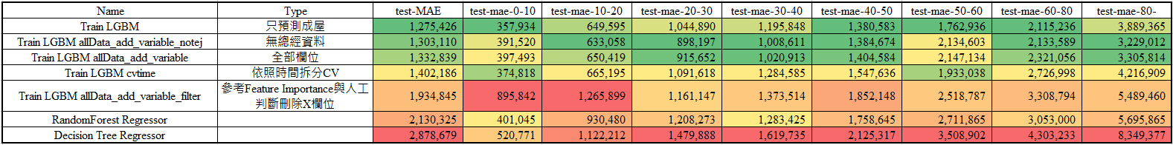
Output
使用LGBM合併建模、總價誤差130萬、單坪誤差3萬
單坪價格
總房價
5
Notes:
總房價雖然不是最好的，但參考
1.價差不多
2.模型泛用性
3.小坪數預測效果更好(10-50坪)

Slide 7
成果展現
Streamlit (streamlitapp.com)
6
Notes:
https://lvr.land.moi.gov.tw/

Slide 8
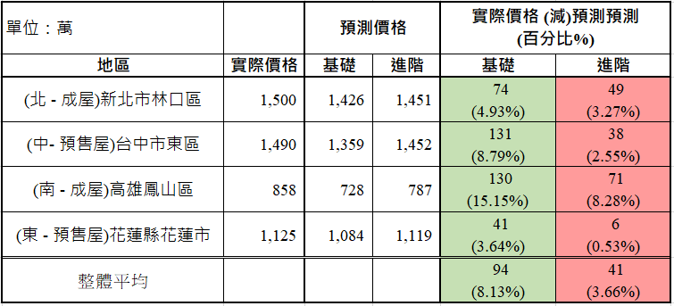

Sample test
4月 ~ 6月 實價登陸資料測試
總房價
單坪價格
針對更地區房價進行測試，皆符合驗證的MAE結果
資料完全填寫會較基礎預測還要來的準確
7
Notes:
演算法測試：Regression、Decision Tree、RandomForest、XGBoost、LGBM
變數測試：全部欄位、剃除部分無法使用欄位(人工)、Onehotencoding、加入Cmoney 總經資料、減少X資料
CV切分方法：依照時間、隨機抽樣
資料切分方法：成屋預售屋分別建模、合併建模

Slide 9
不同特徵的重要性揭露出來(ex.因為這個建設公司做得特別貴，那透過這個模型說明其實這個變數不重要那可以跟房仲說明進而砍價
時間軸(Time Series model)、地段調整、國土計劃下分為(都市用地、非都市用地)，我們居住地區都在住宅區(住1~5)跟商業區(商1~4)【由於國土計畫剛開始，所以資料其實很混亂，需要思考如何建置】，不動產鑑價需求!?
Future Work
房價影響最大的影響：
利率因子(會有長邊效應，造成時間差)
未來優化項目
Objective：房屋實際價格 or 房屋購買價格
Ans：目前的做法確實無法做到實際價值的預測，可以拿此版本當作POC，進入銀行等鑑價機構替換掉Y值進行預測，或是經由依照本預測值為基準，加入風險值做評估等方式，進行商業優化
提升使用者體驗
模型優化
解決現有資料狀況
01
使用分區欄位重新編訂，讓使用更加直覺
減少填寫變數，使用者可更容易使用
02
測試類神經模型、時間序列模型
成屋預售屋分為兩個模型，提升準確度
03
將市區資料分得更細
外部資料補充
模型商品化
網頁UI / UX優化
04
新增附近生活機能、居民所得、社區名稱、房屋面向、建商等外部資料，提升準確率
05
提升使用度，獲取廣告收益與使用費
與企業與政府合作，以利於部分目的達成
06
使用流程優化
網頁美觀優化
帶入實價登入資料
8

